Slide 1
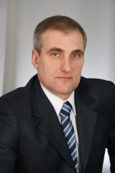
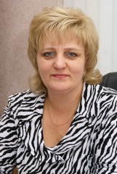
Бюджет Усть-Катавского городского округа на 2022 год и на плановый период 2023 и 2024 годов для граждан
Материал подготовлен на основании проекта бюджета
Усть-Катавского городского округа на 2022 год
и на плановый период 2023 и 2024 годов.
Подготовленный материал позволит получить информацию
об основных характеристиках бюджета, о подходах при формировании
бюджета и направлениях расходов бюджета.
Руководители проекта
С.Д.Семков, глава Усть-Катавского городского округа
А.П.Логинова, заместитель главы по финансовым вопросам - начальник финансового управления
Семков С.Д.
Логинова А.П.
Материал подготовлен
финансовым управлением администрации Усть-Катавского городского округа
и отделом экономического развития администрации УКГО
Ноябрь – декабрь 2021 года

Slide 2
Обращение главы Усть-Катавского городского округа Семкова С.Д.
Уважаемые жители Усть-Катавского городского округа.
Представляем вам материал «Бюджет для граждан», который поможет разобраться в главном финансовом документе нашего округа, понять, как формируется и расходуется бюджет нашего округа на 2022-2024 год.
Как и в предыдущие годы, доходная часть бюджета рассчитывается с учетом прогноза социально-экономического развития территории. Общий объем расходов бюджета округа
на 2022 год составляет 1 087 260,5 тыс. рублей, что выше на 3,8% первоначального бюджета на 2021 года,
Первоочередным направлением бюджетной политики остается социальная сфера, мы постарались максимально, учитывая возможности округа, обеспечить ресурсами все приоритетные отрасли социальной сферы, к которым относятся образование, культура, социальная поддержка жителей, физическая культура и спорт. Отличительной чертой бюджета округа на 2022 год станет увеличение, в сравнении с первоначально утвержденным бюджетом на 2021 год бюджетных вложений в жилищно-коммунальное хозяйство, транспортное обслуживание и проекты инвестиционной направленности. Кроме того, уже второй год у каждого из вас есть возможность участвовать в решении общегородских задач, определяя направления расходования бюджетных средств, предлагая соответствующие инициативные проекты. Надеюсь, что знакомство с бюджетом округа будет для вас интересным, полезным и даст возможность с пониманием участвовать в принятии общих решений на благо жителей нашего округа.
Глава Усть-Катавского городского округа Семков С.Д.

Slide 3
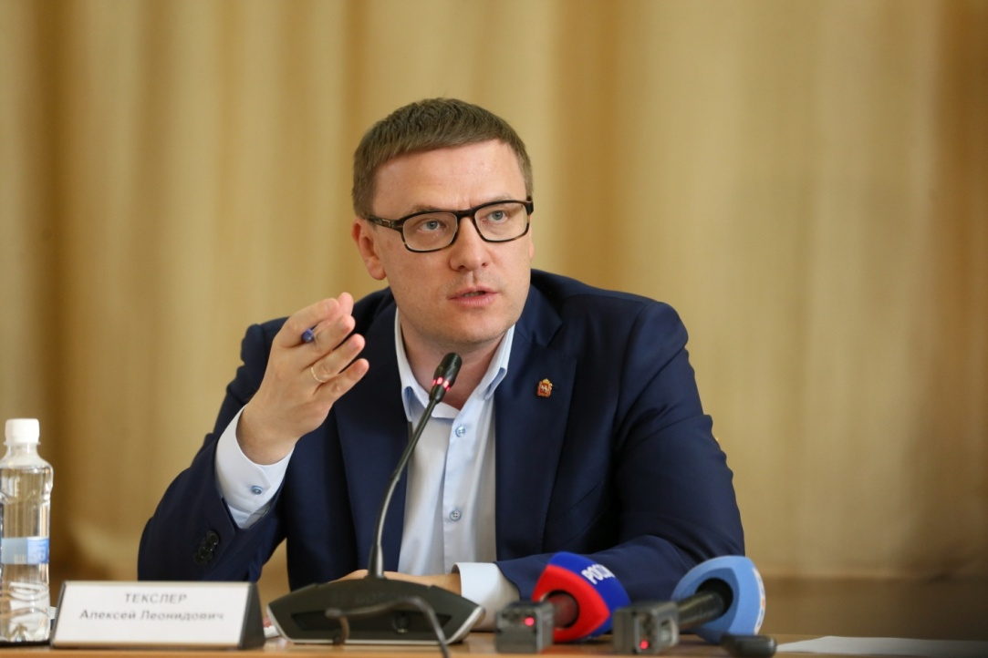
«Экономика нашей области практически адаптировалась к сложившимся условиям, производство во многих отраслях вышло на допандемийный уровень. Региональные доходы растут, возвращаясь к докризисному уровню. Это позволяет нам увеличивать расходы на решение самых насущных проблем нашей области… Бюджет предстоящего периода с уверенностью можно назвать бюджетом развития. Мы максимально задействуем все имеющиеся сегодня возможности для повышения качества жизни южноуральцев... Безусловными приоритетами для нас остаются защита и укрепление здоровья жителей области, обеспечение всех социальных гарантий, расширение пространства для самореализации и раскрытия таланта каждого человека…Планируем индексацию социальных выплат, запускаем ряд новых программ на поддержку материнства и детства, семей с детьми…С существенным приростом заложены расходы на здравоохранение и образование. Значительно выросли расходы на развитие физкультуры и спорта. Почти в полтора раза увеличено финансирование сферы культуры… Существенно увеличены бюджетные инвестиции в модернизацию транспортной инфраструктуры, жилищно-коммунальное хозяйство и благоустройство, региональные расходы на развитие дорожной отрасли. Выросли объемы областных трансфертов муниципальным образованиям. В два раза больше станет финансирование инициативного бюджетирования – проектов, которые реализуются при участии жителей…»
Губернатор Челябинской области А.Л.Текслер

Slide 4
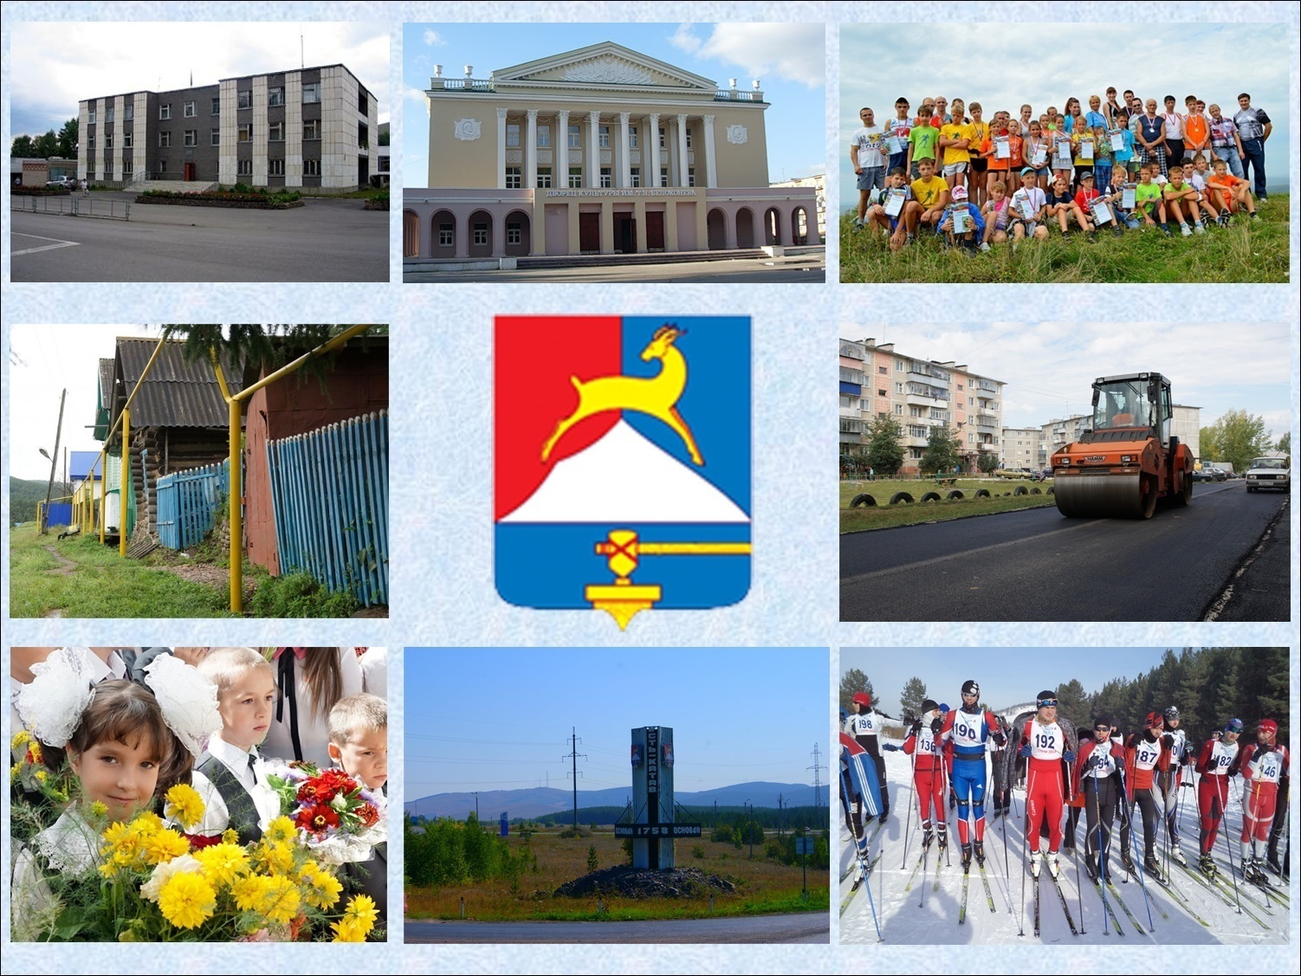

Slide 5
Этапы бюджетного планирования
1. Составление проекта бюджета
Бюджет 2022-2024 годов формируется на трёхлетний период.
До начала составления проекта бюджета Усть-Катавского городского округа администрацией УКГО принято постановление о графике подготовки и рассмотрения материалов, необходимых для составления проекта бюджета городского округа, в котором определены ответственные исполнители, порядок и сроки работы над документами и материалами, необходимыми для составления проекта бюджета. Разработана и утверждена методика планирования, которая размещена на официальном сайте администрации www.ukgo.su.
Непосредственное составление проекта бюджета городского округа осуществляет финансовое управление. Первоначально все вопросы и приоритеты прорабатываются с главой городского округа, в дальнейшем рассматривается на рабочих группах администрации городского округа.
Составленный проект бюджета представляется для утверждения в Собрание депутатов Усть-Катавского городского округа.

Slide 6
Этапы бюджетного планирования
2. Рассмотрение проекта бюджета
17 ноября 2021 года проект бюджета Усть-Катавского городского округа вынесен на рассмотрение в Собрание депутатов и Контрольно-счетную комиссию. Проект бюджета опубликован в газете «Усть-Катавская неделя» от 26.11.2021г. № 61.
3. Публичные слушания
Собранием депутатов городского округа назначена дата и порядок проведения публичных слушаний на 14 часов 8 декабря 2021 года в актовом зале администрации (решение Собрания депутатов от 24.11.2021г. № 136).
4. Утверждение бюджета
Проект бюджета рассматривается депутатами в двух чтениях:
- в первом чтении утверждаются основные характеристики бюджета - общий объем доходов, расходов и дефицит.
во втором чтении утверждается доходы, расходы, источники финансирования дефицита бюджета. Распределение бюджетных ассигнований утверждается по получателям и направлениям, классифицируемым в едином для всех бюджетов формате.
5. Официальное опубликование
Принятый бюджет до 1 января 2022 года должен быть опубликован в официальных средствах массовой информации

Slide 7
Основные направления налоговой политики
Усть-Катавского городского округа на год
Налоговая политика Усть-Катавского городского округа направлена на укрепление собственной доходной базы бюджета. В результате влияния на экономику округа последствий распространения новой коронавирусной инфекции налоговая политика в 2020 году и начале 2021 года была направлена на преодоление последствий пандемии и социальную защиту граждан.
На 2022 год и плановый период 2023 и 2024 годов налоговая политика Усть-Катавского городского округа сохраняет преемственность уже реализуемых мер по повышению эффективности использования доходного потенциала для обеспечения сбалансированности бюджета, увеличения доходов бюджета муниципального образования, предусматривающие:
1) реализацию мер, направленных на легализацию предпринимательской деятельности, содействие вовлечению граждан в предпринимательскую деятельность и сокращение неформальной занятости путем расширения практики применения налога на профессиональный доход, регистрации граждан в качестве «самозанятых» и вовлечения их в экономику;
2) поддержку инвестиционной активности хозяйствующих субъектов, осуществляющих деятельность на территории муниципального образования, и обеспечение стабильных налоговых условий для ведения предпринимательской деятельности;

Slide 8
Основные направления налоговой политики
Усть-Катавского городского округа на год
3) осуществление эффективного взаимодействия с налоговыми органами в целях улучшения информационного обмена, повышения уровня собираемости налоговых доходов в бюджет, проведению дополнительной работы по снижению резервов налоговых и неналоговых доходов бюджета, используя межведомственное взаимодействие, с приглашением на рассмотрение рабочей группы руководителей организаций, имеющих задолженность и уклоняющихся от уплаты налогов;
4) повышение эффективности администрирования налоговых и неналоговых доходов, подлежащих зачислению в бюджет городского округа, проведение претензионно-исковой работы по собираемости доходов в бюджет и проведением комиссий с арендаторами земли, имеющими задолженность по арендной плате;
5) проведение постоянного мониторинга за поступлением НДФЛ от градообразующего предприятия Филиал АО «УКВЗ» - УКВЗ им.С.М.Кирова, тепличного комплекса «Горный» и Гранитного карьера;
6) обеспечение высокого уровня собираемости налогов при реализации мероприятий, направленных на сокращение недоимки по налогам и сборам;
7) проведение ежегодной оценки эффективности налоговых расходов (налоговых льгот и пониженных налоговых ставок) с последующим формированием предложений по сокращению или отмене неэффективных налоговых льгот и преференций, пересмотру условий их предоставления;
8) повышение контроля за полным и своевременным поступлением доходов в бюджет и принятие мер по своевременному взысканию просроченной дебиторской задолженности по платежам в бюджет;
9) проведение информационной работы через городские СМИ, сайт Администрации Усть-Катавского городского округа, социальные сети «В контакте», местное телевидение, с доведением информации о сроках уплаты имущественных налогов физических лиц (земельный налог, налог на имущество) и возможных вариантах получения налоговых извещений.

Slide 9
Основные направления налоговой политики
Усть-Катавского городского округа
В соответствии со статьёй 58 Бюджетного кодекса Российской Федерации в 2022-2024 годах норматив НДФЛ установлен:
Дифференцированный норматив отчислений в бюджет от акцизов на автомобильный и прямогонный бензин, дизельное топливо, исходя из протяженности автомобильных дорог общего пользования местного значения, которые учтены для расчетов 145,8 км.
2022г.
49,40%
164,5 млн.руб.
2023г.
52,58%
184,1 млн.руб.
2024г.
54,16%
199,1млн.руб
2021г.
43,98%
144,6 млн.руб.
2022г.
0,08121218%
7,6 млн.руб.
2023г.
0,08121218%
7,6 млн.руб.
2024г.
0,08121218%
8,0млн.руб
2021г.
0,08287464%
7,3 млн.руб.

Slide 10
Основные характеристики бюджета Усть-Катавского городского округа на 2022 год и на плановый период 2023 и 2024 годов (млн. руб.)
Наименование | Сумма тыс.руб.
 | 2022г. | 2023г. | 2024г.
Доходы - всего | 1 087 260,5 | 1 175 539,2 | 1 814 218,0
Расходы - всего, | 1 087 260,5 | 1 175 539,2 | 1 814 218,0
Профицит (+), дефицит (- ) | 0 | 0 | 0
Верхний предел муниципального внутреннего долга (по состоянию на 1 января года, следующего за очередным финансовым годом) | 0 | 0 | 0

Slide 11
Доходы бюджета Усть-Катавского городского округа на 2022 год (млн. руб.)

Slide 12
Собственные доходы бюджета на 2022 год (млн. руб.)

Slide 13
Структура межбюджетных трансфертов на 2022г. (млн.руб.)
Виды финансовой помощи в бюджет Усть-Катавского городского округа из федерального бюджета и бюджета Челябинской области
* Дотация на выравнивание бюджетной обеспеченности и частичную компенсацию доп.расходов на повышение оплаты труда – 207,9 млн. руб.
* Субсидии местным бюджетам – 132,7 млн. руб.
Субвенции местным бюджетам – 465,7 млн. руб.
Иные межбюджетные трансферты – 12,9 млн.руб.
Итого – 819,2 млн. руб.

Slide 14
Общие параметры бюджета по доходам и по расходам (млн. руб.)

Slide 15
Основные подходы к планированию бюджетных ассигнований и приоритеты бюджетных расходов
Особенности формирования расходной части бюджета округа на 2022-2024 годы обусловлены:
1) безусловного исполнения публичных нормативных обязательств и иных социальных обязательств;
2) реализацией мероприятий, предусмотренных Указом Президента Российской Федерации от 07.05.2018 г. № 204 «О национальных целях и стратегических задачах развития Российской Федерации на период до 2024 года» и включением бюджетных ассигнований на их реализацию в соответствии с паспортами муниципальных программ;
3) приоритизации расходов бюджета округа и выполнения обязательств по социально-экономическому развитию и финансовому оздоровлению;
4) сохранения достигнутого уровня целевых показателей Указов Президента Российской Федерации от 07.05.2012 г. в части оплаты труда работников бюджетного сектора, а также обеспечения минимального размера оплаты труда в соответствии с Федеральным законом «О минимальном размере оплаты труда»;
5) учета мнения граждан (путем проведения открытого голосования или конкурсного отбора) на реализацию мероприятий по благоустройству городской среды, проведение культурных и спортивных мероприятий, обустройство объектов социальной инфраструктуры и прилегающих к ним территорий и обеспечения направления на осуществление этих мероприятий с 2023 года не менее пяти процентов расходов местного бюджета, в первую очередь по вышеуказанным направлениям расходов;
6) уточнения объема бюджетных ассигнований с учетом:
- увеличения фондов оплаты труда работников организаций бюджетной сферы округа в целях сохранения достигнутых целевых показателей, определенных «майскими» указами Президента Российской Федерации 2012 года, и индексации оплаты труда отдельных категорий работников;
- установления минимального размера оплаты труда в соответствии с изменениями в Федеральный закон «О минимальном размере оплаты труда»;
- ежегодной индексации размеров социальных выплат, установленных законодательством Челябинской области и нормативными правовыми актами Усть-Катавского городского округа;
- увеличения бюджетных ассигнований в связи с принятием в текущем году расходных обязательств, действие которых распространяется на планируемый период.

Slide 16
Основные подходы к планированию бюджетных ассигнований и приоритеты бюджетных расходов
Подходы, применяемые при планировании бюджета:
В связи с необходимостью включения в бюджет округа средств местного бюджета в части выполнения условий софинансирования при предоставлении субсидий из областного и федерального бюджетов ФОТ работников бюджетной сферы в целом предусмотрен в размере 90% от ФОТ на 2022 год, рассчитанного с учетом увеличения МРОТ с 01.01.2022 года, индексации должностных окладов (ставок) работников бюджетной сферы с 01.10.2021 года на 5,2%, а также повышения оплаты труда отдельных категорий работников в целях достижения целевых показателей, определенных «майскими» указами Президента Российской Федерации 2012 года.
Бюджетные ассигнования на обеспечение деятельности муниципальных казенных учреждений и органов местного самоуправления, а также на предоставление субсидий муниципальным бюджетным и автономным учреждениям на выполнение муниципального задания за счет средств местного бюджета запланированы на 90% от потребности, на уровне бюджетных ассигнований 2021 года.

Slide 17
Основные подходы к планированию бюджетных ассигнований и приоритеты бюджетных расходов
Бюджетные ассигнования на обеспечение деятельности муниципальных казенных учреждений и органов местного самоуправления, а также на предоставление субсидий муниципальным бюджетным и автономным учреждениям на выполнение муниципального задания за счет средств местного бюджета запланированы на 90% от потребности, с увеличением на 10% от первоначального бюджета 2021 года.
Расходы на оплату топливно-энергетических ресурсов, услуг водоснабжения, водоотведения, потребляемых муниципальными учреждениями, и электрической энергии, расходуемой на уличное освещение, в целом запланированы в полном объеме от расчетной потребности на 2022 год, с ростом на 4,9% от первоначального бюджета 2021 года.
Расходы на приобретение продуктов питания и организацию питания в образовательных организациях запланированы на 88% от расчетной потребности на 2022 год.
Расходы на реализацию мероприятий муниципальных программ запланированы в 2022 году на 76,3% от объемов финансирования, утвержденных муниципальными программами (проектами муниципальных программ).

Slide 18
Структура расходов бюджета на 2022 год

Slide 19
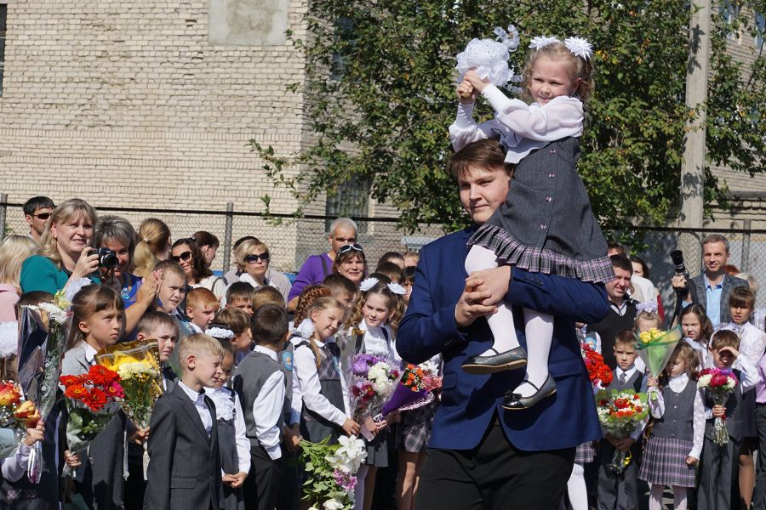
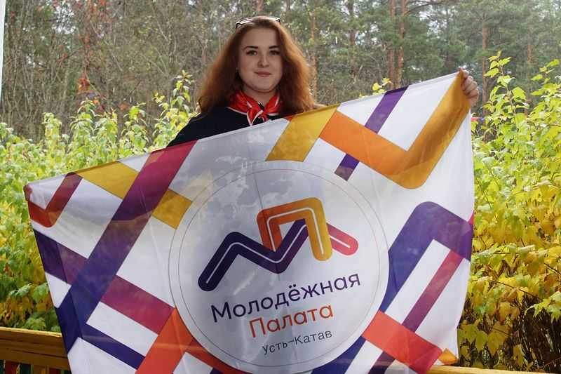
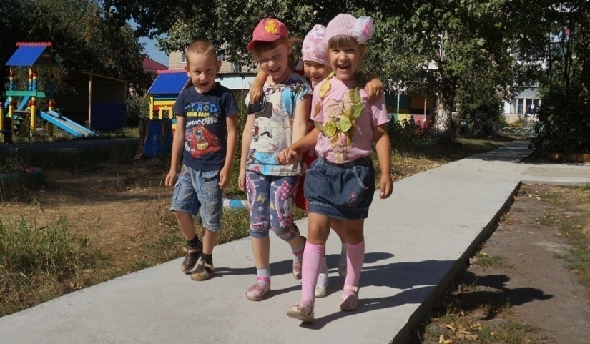
Инвестиции в человеческий капитал
674,8 млн.руб.
Образование 559,8
Культура 83,9
Физическая культура и спорт 31,0

Slide 20
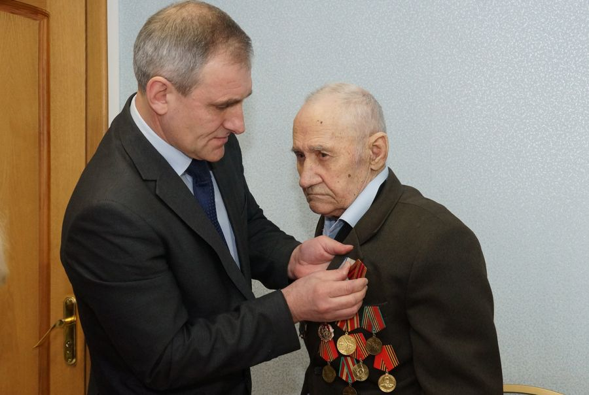
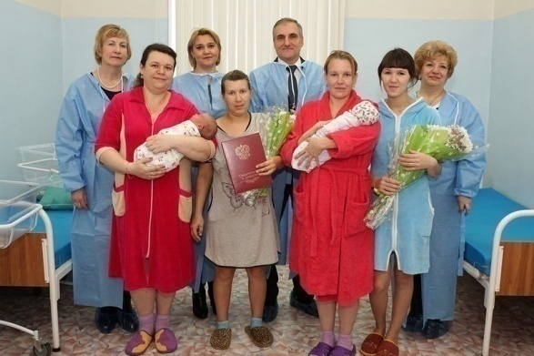
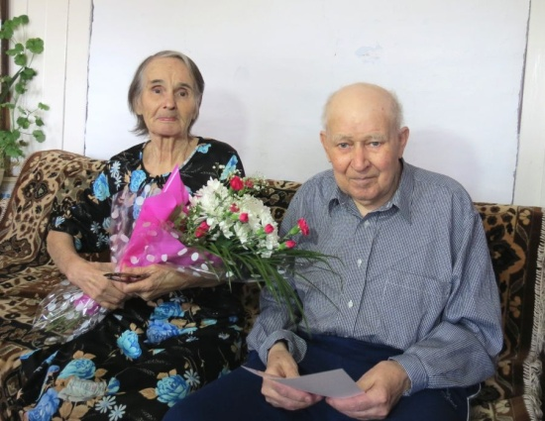
Социальная защита населения
240,1 млн.руб.
Социальное обслуживание населения 25,5
Социальное обеспечение населения 135,7
Охрана семьи и детства 65,8
Другие вопросы в области соцполитики 13,0

Slide 21
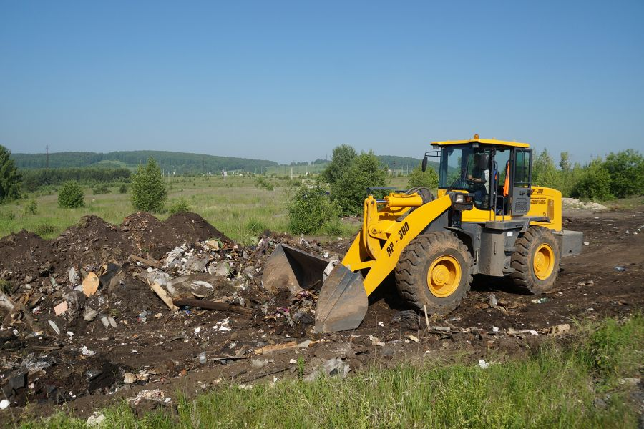
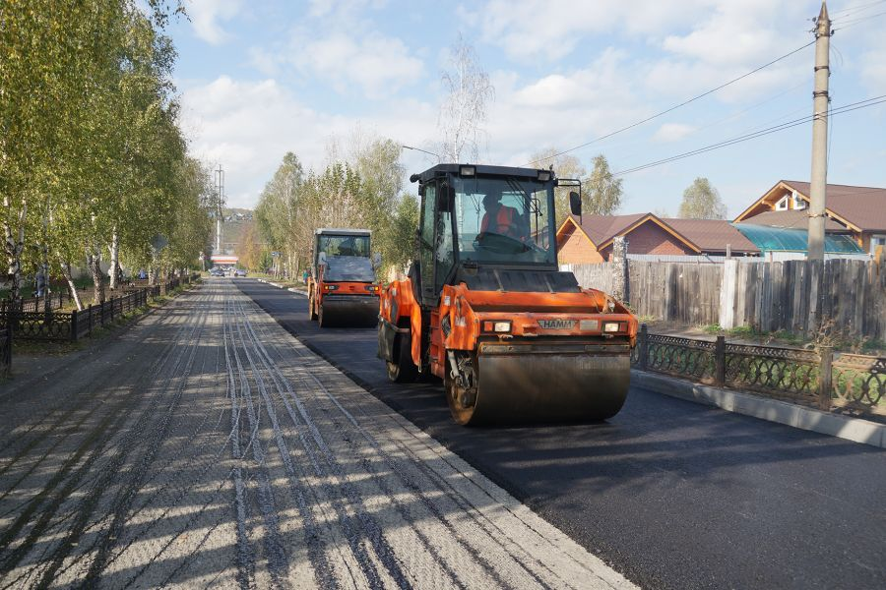
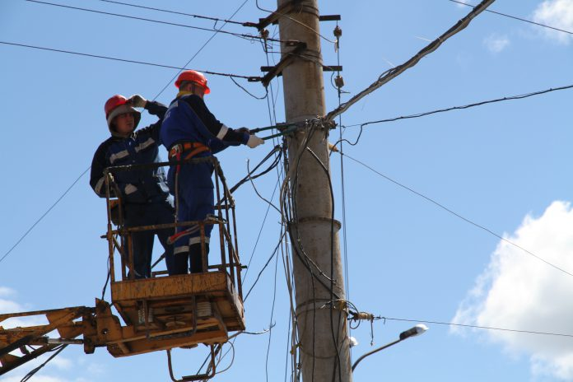
Инфраструктурное и экономическое развитие
85,3 млн.руб.
Жилищно-коммунальное хозяйство 43,9
Дорожное хозяйство 31,2
Транспорт 8,7
Национальная экономика 1,2

Slide 22
Муниципальное управление
87,0 млн.руб.
Обеспечение деятельности ОМС 69,3
Осуществление переданных полномочий 4,0
Формирование муницип. собственности 0,8
Резервный фонд 1 ,9
Премии к Почетным грамотам Главы и Собрания
депутатов, проведение официальных мероприятий 0,6
Предупреждение и ликвидация ЧС и ГО 1,3
Профилактика правонарушений и преступлений 0,6
Предоставление субсидии автономной некоммерческой
организации «Редакция газеты «Усть-Катавская неделя» 1,2
Предоставление субсидии автономной некоммерческой
организации «Телевидение и радиовещание» 1,3

Slide 23
Новые расходы бюджета, источниками которых являются субсидии из областного и федерального бюджета в 2022 году
 |  | тыс.руб.
№ п/п | Наименование целевых средств | 2022 год
1 | Строительство и реконструкция зданий для размещения учреждений культуры и учреждений доп.образования в сфере культуры и искусства, находящиеся в муниципальной собственности | 7 560,00
2 | Организация регулярных перевозок пассажиров и багажа автомобильным транспортом по муниципальным маршрутам регулярных перевозок по регулируемым тарифам | 7 682,70
3 | Организация профильных смен для детей, состоящих на профилактическом учете | 221,20
4 | Обеспечение образовательных организаций 1,2 категории квалифицированной охраной | 851,80
5 | Обеспечение муниципальных образований специализированным автотранспортом (автоклубы) | 6 374,5
6 | Доведение средней заработной платы тренеров и инструкторов по спорту в сельской местности и малых городах Челябинской области с населением до 50 тысяч человек до среднемесячного дохода от трудовой деятельности в Челябинской области | 2 214,7
7 | Обеспечение мероприятий по переселению граждан из аварийного жилищного фонда | 2 153,2
 | Итого: | 27 058,1

Slide 24
Субсидии из областного и федерального бюджета
на решение вопросов местного значения в 2022 году
Наименование целевых средств | 2022 год, в тыс.руб.
Организация работы органов управления социальной защиты населения | 8 295,50
Капитальный ремонт, ремонт и содержание автомобильных дорог общего пользования | 15 681,50
Оплата услуг специалистов по организации физкультурно-оздоровительной и спортивно-массовой работы в Спорткомплексе | 880,5
Организация и проведение мероприятий с детьми и молодежью | 391,00
Обеспечение питанием детей из малообеспеченных семей и детей с нарушениями здоровья, обучающихся в муниципальных общеобразовательных организациях | 601,70
Организация отдыха детей в каникулярное время | 8 487,70
Модернизация библиотек в части комплектования книжных фондов муниципальных образований и государственных общедоступных библиотек | 145,70
Оборудование пунктов проведения экзаменов государственной итоговой аттестации по образовательным программам среднего общего образования | 39,10
Создание условий в ДОУ для получения детьми дошкольного возраста с ОВЗ качественного образования и коррекции развития | 1 471,00
Привлечение детей из малообеспеченных, неблагополучных семей, а также семей, оказавшихся в трудной жизненной ситуации, в расположенных на территории Челябинской области муниципальные дошкольные образовательные организации через предоставление компенсации части родит. платы | 497,80
Реализация программ формирования современной городской среды | 8 746,00
Строительство газопроводов и газовых сетей | 13 659,50
Обновление материально-технической базы в организациях, осуществляющих образовательную деятельность исключительно по адаптированным основным общеобразовательным программам | 8 003,50
Проведение ремонтных работ по замене оконных блоков в муниципальных общеобр.организациях | 853,90
Проведение кап.ремонта зданий и сооружений муницип. организаций дошкольного образования | 152,30
Проведение кап.ремонта зданий и сооружений муниципа. организаций отдыха и оздоровления детей | 6 536,80
Обеспечение молоком (молочной продукцией) обучающихся по программам начального общего образования в муниципальных общеобразовательных организациях | 1 699,50
Организация бесплатного горячего питания обучающихся, получающих начальное общее образование | 13 942,40
ИТОГО: | 90 085,40

Slide 25
Средства местного бюджета на софинансирование к областным субсидиям на 2022 год
Обеспечение МО спец. автотранспортом (автоклубы) | 637,45
Проведение рем.работ, противоп. и энергосбер. мероприятий в зданиях учр-й культуры и ДМШ | 80,00
Создание условий в ДОУ для получения детьми дошкол. возраста с ОВЗ качественного образования и коррекции развития | 150,00
Комплектование книжн. фондов библиотек | 7,29
Строительство и реконструкция зданий для размещения учреждений культуры и ДМШ | 756,00
Оплата труда ставок руководителей спортсекций СОКа | 293,40
Оборудование пунктов проведения экзаменов ГИА в 11 кл. в МАУ СОШ №7 | 45,00
Капитальный ремонт (ремонт) дорог общего пользования местного значения | 825,3
Формирование современной городской среды | 503,0
Организация льготного питания в школах учащихся из малообеспеченных семей | 3017,9
МП "Развитие дошкольного образования" (компенсация род.платы малообеспеченным семьям) | 326,0
Горячее питание учащихся 1-4кл. | 34,0
Обеспечение молоком учащихся начальной школы | 212,8
Создание новых мест в обр.орг. для реал-ции доп.общеразвив.программ( СОШ №1 и №5) | 5,00
Проведение ремонтных работ по замене оконных блоков в школах | 91,30
Обновление книжного фонда модельной библиотеки | 373,20
Проведение кап/ремонта детских садов | 309,31
Обновление МТБ в организациях, осущ. образоват. деятельность исключительно по адаптированным основным образ.программам | 42,60
Капремонт Ребячья Республика | 1 015,00
Организация профильных смен для детей, состоящих на проф.учете | 3,80
Обеспечение образов.орг. 1,2 категории квалифицированной охраной | 130,58
Отдых и оздоровление детей | 682,8
МП "Поддержка молодых граждан" (мероприятия) | 265,0
Подпрограмма "Оказание молодым семьям гос. поддержки для улучшения жилищных условий" | 799,7
Переселение граждан из жилфонда, признанного непригодным для проживания | 2,15
Кап.вложения в объекты физ.культуры и спорта | 1433,0
Строительство газопроводов | 13,67
Реализация инициативных проектов | 10,62
Организация регулярных перевозок пассажиров и багажа автомоб.транспортом по муницип.маршрутам регулярных перевозок по регули.тарифам | 1000,0
Содержание УСЗН | 8,3
Итого: | 13 700,9

Slide 26
Муниципальные программы
 |  |  |  | (тыс. руб.)
№ | Наименование | 2022г. | 2023 г. | 2024 г.
1 | "Развитие и содержание системы уличного освещения в Усть-Катавском городском округе на 2020-2022 годы" | 8 891,70 | 8 265,86 | 8 529,37
2 | "Управление инфраструктурой и строительством в Усть-Катавском городском округе на 2020-2022 годы" | 8 672,08 | 8 535,08 | 8 572,08
3 | "Обеспечение доступным и комфортным жильем граждан Российской Федерации" в Усть-Катавском городском округе на 2021-2023 годы | 15 372,84 | 41 267,65 | 426 104,93
4 | "Развитие дорожного хозяйства и повышение безопасности дорожного движения в Усть-Катавском городском округе на 2020-2024 годы" | 31 238,16 | 17 882,24 | 20 881,10
5 | "Чистая вода на территории Усть-Катавского городского округа на 2020-2022гг." | 0,00 | 38 402,20 | 283 668,80
6 | "Оздоровление экологической обстановки в Усть-Катавском городском округе на 2022-2024гг." | 400,00 | 192,51 | 261,98
7 | "Управление муниципальным имуществом Усть-Катавского городского округа на 2021-2023 годы" | 8 267,08 | 8 267,08 | 8 267,08
8 | "Поддержка и развитие дошкольного образования в Усть-Катавском городском округе на 2020-2022 годы" | 183 767,64 | 183 256,85 | 183 256,85
9 | «Безопасность образовательных учреждений в Усть-Катавском городском округе на 2020-2022 гг.» | 1 768,44 | 0,00 | 0,00
10 | "Развитие образования в Усть-Катавском городском округе на 2020-2022 годы" | 359 761,61 | 348 690,57 | 374 931,68
11 | "Социальная поддержка и обслуживание граждан в Усть-Катавском городском округе на 2020-2022 годы" | 224 014,20 | 232 923,50 | 242 914,60
12 | "Поддержка социально-ориентированных некоммерческих организаций в Усть-Катавском городском округе на 2020-2022 гг." | 750,00 | 750,00 | 750,00
13 | "Поддержка и развитие культуры в Усть-Катавском городском округе на 2020-2022годы" | 108 296,79 | 98 273,54 | 96 435,32
14 | "Поддержка и развитие молодых граждан Усть-Катавского городского округа на 2020-2022 годы" | 713,00 | 713,00 | 713,00

Slide 27
Муниципальные программы
 |  |  |  | (тыс. руб.)
№ | Наименование | 2021г. | 2022 г. | 2023 г.
15 | "Управление муниципальными финансами в Усть-Катавском городском округе на 2020-2022 годы" | 12 901,95 | 11 601,95 | 12 037,95
16 | МП"Формирование современной городской среды " на территории Усть-Катавского городского округа на 2018-2024 годы | 9 249,00 | 15 389,30 | 14 635,10
17 | МП"Развитие физической культуры и спорта в У-КГО на 2020-2022 гг." | 31 092,30 | 70 659,44 | 29 798,75
18 | МП "Обеспечение безопасности жизнедеятельности населения Усть-Катавского городского округа на 2020-2022 годы" | 1 921,88 | 1 421,88 | 1 421,88
19 | МП "Сохранение, использование, популяризация и охрана объектов культурного наследия, находящихся в муниципальной собственности У-КГО на 2020-2022 гг.» | 523,70 | 523,70 | 523,70
20 | МП "Развитие муниципальной службы в Усть-Катавском городском округе на 2020-2022 годы" | 110,00 | 110,00 | 110,00
21 | МП "Профилактика правонарушений и преступлений на территории Усть-Катавского городского округе на 2022-2024 годы" | 3 587,44 | 3 587,44 | 3 587,44
22 | МП "Поддержка и развитие внутреннего и въездного туризма на территории Усть-Катавского городского округа на 2021-2023 годы" | 100,00 | 100,00 | 100,00
23 | МП "Переселение из аварийного жилого фонда" | 2 155,35 | 0,00 | 0,00
24 | МП "Формирование законопослушного поведения участников дорожного движения в У-КГО на 2022-2024 годы" | 60,00 | 60,00 | 60,00
25 | МП " Финансовое оздоровление и предупреждение банкротства муниципальных унитарных предприятий Усть-Катавского городского округа на 2021-2023 годы" | 440,00 | 440,00 | 440,00
26 | МП " Развитие общественного пассажирского транспорта в Усть-Катавском городском округе на 2022-2024 годы" | 8 682,70 | 8 682,70 | 8 682,70
27 | МП "Укрепление межнациональных отношений и профилактика проявлений экстремизма на территории Усть-Катавского городского округа" на 2022-2024 год | 150,00 | 150,00 | 150,00
 | Всего | 1 022 887,9 | 1 100 146,5 | 1 726 734,3

Slide 28
Структура расходов бюджета на 2022 год

Slide 29
Национальные проекты в 2022-2024 годах
 |  |  | (тыс. руб.)
Наименование нац. проекта | Наименование регионального проекта и направления расходов | 2022 г. | 2023 г. | 2024 г.
Культура | Региональный проект «Культурная среда» | 7 011,95 | 6 064,96 | 3 200,00
 | Обеспечение муниципальных образований специализированным автотранспортом (автоклубы) | 7 011,95
 | Модернизация региональных и муниципальных детских школ искусств по видам искусств |  |  | 3 200,00
 | Создание и модернизацию муниципальных учреждений культурно-досугового типа в сельской местности, включая обеспечение объектов инфраструктуры (в том числе строительство, реконструкция и капитальный ремонт зданий) |  | 6 064,96
Образование | Региональный проект «Современная школа» | 8 130,20 | 84,10 | 3 084,10
 | Оборудование пунктов проведения экзаменов государственной итоговой аттестации по образовательным программам среднего общего образования | 84,10 | 84,10 | 84,10
 | Обновление материально-технической базы в организациях, осуществляющих образовательную деятельность исключительно по адаптированным основным общеобразовательным программам | 8 046,10
 | Создание и обеспечение функционирования центров образования естественно-научной и технологической направленностей в общеобразоват. организациях, располож. в сельской местности и малых городах |  |  | 3 000,00
 | Региональный проект «Успех каждого ребенка» | 1 042,10 | 406,90
 | Создание новых мест в образовательных организациях различных типов для реализации дополнительных общеразвивающих программ всех направленностей | 1 042,10 | 406,90
 | Региональный проект "Цифровая образовательная среда" | 0,00 | 0,00 | 21 001,40
 | Создание центров цифрового образования |  |  | 21 001,40

Slide 30
Национальные проекты в 2022-2024 годах
 |  |  | (тыс. руб.)
Наименова-ние нац. проекта | Наименование регионального проекта и направления расходов | 2022 г. | 2023 г. | 2024 г.
Демография | Региональный проект "Финансовая поддержка семей при рождении детей" | 1 154,40 | 1 154,40 | 1 154,40
 | Выплата областного единовременного пособия при рождении ребенка | 1 154,40 | 1 154,40 | 1 154,40
 | Региональный проект «Создание для всех категорий и групп населения условий для занятий физической культурой и спортом, массовым спортом, в том числе повышение уровня обеспеченности населения объектами спорта, а также подготовка спортивного резерва» | 0,00 | 0,00 | 139,30
 | Оснащение объектов спортивной инфраструкту-ры спортивно-технологическим оборудованием |  |  | 139,30
Жилье и городская среда | Региональный проект "Формирование комфортной городской среды" | 9 249,00 | 9 249,00 | 10 263,60
 | Реализация приоритетного проекта "Формирование комфортной городской среды" | 9 249,00 | 9 249,00 | 10 263,60
 | Региональный проект "Обеспечение устойчивого сокращения непригодного для проживания жилищного фонда" | 2 155,35 | 0,00 | 0,00
 | Обеспечение мероприятий по переселению граждан из аварийного жилищного фонда | 2 155,35
Экология | Региональный проект "Комплексная система обращения с твердыми коммунальными отходами" | 150,00 | 0,00 | 0,00
 | Создание и содержание мест (площадок) накопления твердых коммунальных отходов | 150,00 | 0,00 | 0,00
 | Итого | 29 314,00 | 17 380,36 | 39 263,80

